Slide 1
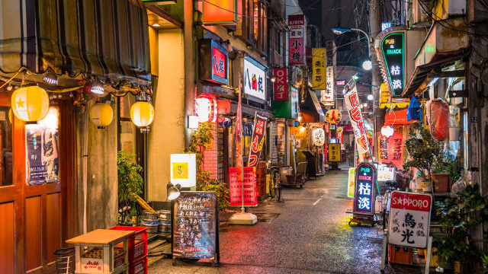


いらっしゃいませ
お名前をお伺いいたします。
IDを入力してください
合言葉はお持ちですか？
パスワードを入力してください
遠慮の塊は
たべてもうてな！
入店する
いらっしゃいませ
個室ですか？
ご予約様で！
まいどー！

